Slide 1

Jetstream Ski-Service Webseite: Entwicklung eines Backend-Systems
Ege Ulu & Lenny Brun

Slide 2
Inhaltsverzeichnis
Projektziel und -aufbau
Projektplanung: Organisation und Zeitplan
Anforderungen: Allgemeine und Zusätzliche
Tools
Datenbankdesign: Tabellenstruktur
Web-API-Entwicklung: Authentifizierung und Endpunkte
Implementierung: Login-Funktion
Implementierung: Service-Auftragsmanagement
Test und Validierung: Testplan und Ergebnisse
Fazit und Ausblick

Slide 3
Projektziel und -aufbau
Zielsetzung
Dokumentationsaufbau
Allgemeine Anforderungen
Jetstream-Service digitalisiert die Verwaltung von Skiaufträgen. Die bestehende Online-Anmeldung wird erweitert, und Mitarbeiter können passwortgeschützt Aufträge einsehen, übernehmen und bearbeiten. Dies ermöglicht eine effiziente Abwicklung während der Hauptsaison.
Beschreibung der Projektplanung, Anforderungen, Umsetzung, Tests und Erkenntnisse.
Login mit Benutzername und Passwort
Anstehende Serviceaufträge anzeigen (Liste)
Bestehende Serviceaufträge mutieren. Dazu stehen folgende Stati zu Verfügung: Offen, InArbeit und abgeschlossen
Aufträge löschen (ggf. bei Stornierung)

Slide 4
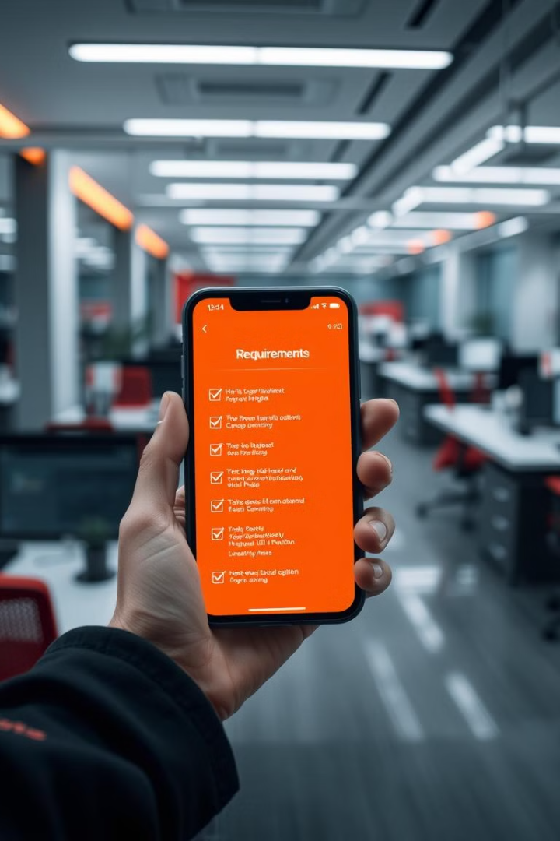
Anforderungen: Allgemeine und Zusätzliche
Allgemeine Anforderungen
Zusätzliche Anforderungen
Login mit Benutzername und Passwort
Kommentare zu Aufträgen hinzufügen
Anzeige und Filterung von Serviceaufträgen nach Priorität
Personalisierte Auftragslisten für eingeloggte Mitarbeiter
Statusänderung und Löschung von Aufträgen
Randbedingungen
· Datenbank: MS-SQL oder MySQL.
· Postman zur Web-API-Testung.
· Datenbankzugriff über einen OR-Mapper.

Slide 5




Tools

Slide 6

Projektplanung: Organisation und Zeitplan
1
Partnerarbeit
2
Aufgabenverteilung
Das Projekt wurde als Partnerarbeit mit einem Zeitbedarf von 12 Stunden durchgeführt. Die schlussendlich überschritten geworden sind.
Datenbankdesign: Lenny
Web-API-Entwicklung: Lenny
Test und Validierung: Beide
Dokumentation: Ege.

Slide 7
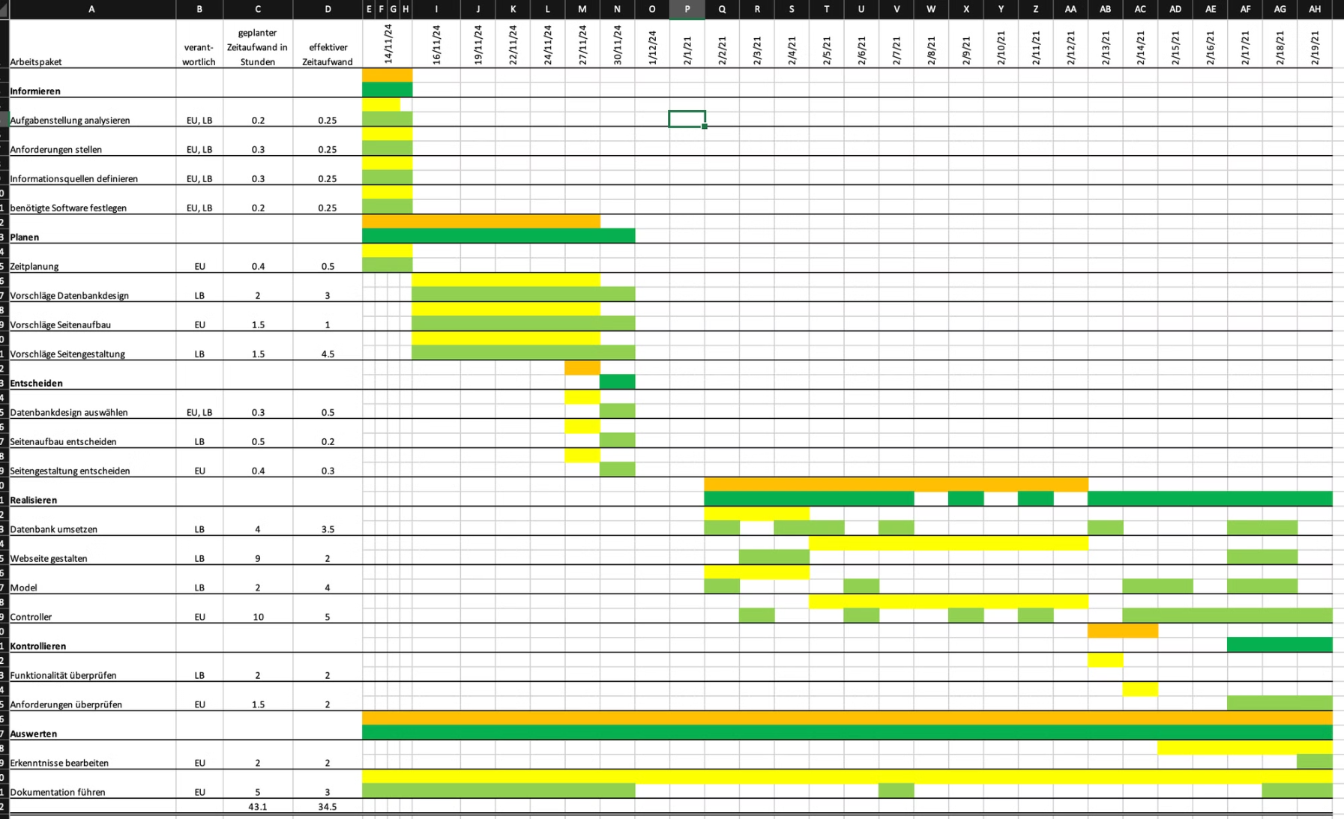
Vorgehensweise mit IPERKA und Zeitplan

Slide 8
Datenbankdesign: Tabellenstruktur
Mitarbeiter
Aufträge
Dienstleistungen
Speichert Login-Daten der Mitarbeiter.
Enthält Informationen zu Serviceaufträgen.
Liste der angebotenen Dienstleistungen.

Slide 9



Web-API-Entwicklung: Authentifizierung und Endpunkte
Authentifizierung
API-Endpunkte
Implementiert mit JWT (JSON Web Tokens).
POST /login —> Mitarbeiter-Login
GET /orders —> Anzeige der Serviceaufträge
PUT /orders/{id} —> Statusänderung eines Auftrags
DELETE /orders/{id} —> Löschen eines Auftrags

Slide 10

Implementierung: Login-Funktion
1
Passwort-Hashing
2
Token-basierte Authentifizierung
Verwendung von bcrypt für sicheren Schutz von Benutzerpasswörtern.
JWT-Tokens für sichere Authentifizierung bei API-Aufrufen.

Slide 11
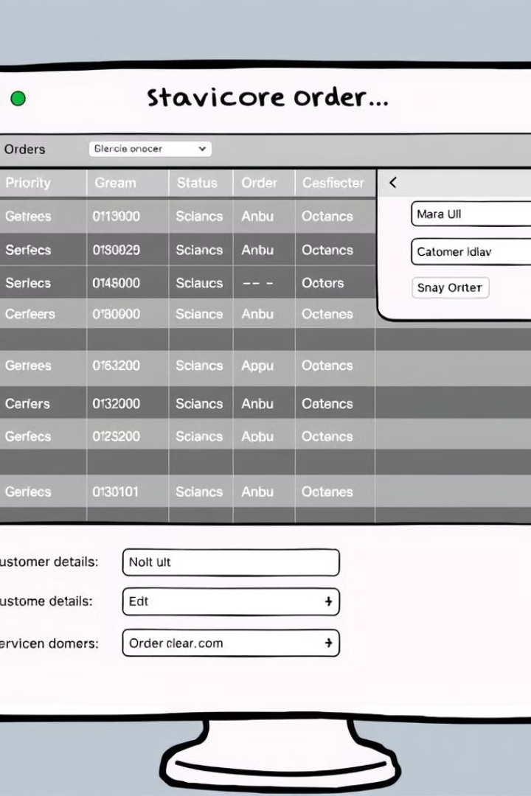
Implementierung: Service-Auftragsmanagement
1
Anzeige der Aufträge
Abrufen aller Aufträge über einen GET-API-Endpunkt.
2
Filter- und Suchfunktionen
Filtern nach Priorität, Status oder Dienstleistung und Volltextsuche.
3
Bearbeitung von Aufträgen
Ändern von Kundeninformationen, Dienstleistungen oder Prioritäten.

Slide 12

Test und Validierung: Testplan und Ergebnisse
Testfall
Beschreibung
Ergebnis
Login mit falschem Passwort
Sperrung nach drei fehlerhaften Versuchen.
Bestanden
Auftragsanzeige
Korrekte Anzeige mit Filter- und Paginierungsoptionen.
Bestanden
Statusänderung
Erfolgreiche Änderung von "Offen" auf "In Arbeit".
Bestanden
Fehlende Berechtigungen
Verhinderung des Zugriffs ohne gültigen Token.
Bestanden
Login mit korrektem Passwort
Es wurde überprüft, ob ein Benutzer mit korrekten Anmeldedaten erfolgreich auf das System zugreifen kann.
Bestanden
Löschen eines Auftrags
Ein Auftrag wird erfolgreich als gelöscht markiert, ohne dass er aus der Datenbank entfernt wird.
Bestanden

Slide 13

Live Demo

Slide 14



Fazit und Ausblick
Lessons Learned
1
Planung und Testen sind entscheidend für ein stabiles Backend.
Verbesserungspotenziale
2
Ein Dashboard für bessere Auswertungen.
Ausblick
3
Erweiterung um eine Benutzeroberfläche in zukünftigen Projekten.

Slide 15

Vielen Dank für Ihre Zeit!
Wir hoffen, Sie konnten einen Einblick in die Entwicklung unseres Backend-Systems gewinnen.
Wir freuen uns auf Ihre Fragen und Ihre Meinung.

